Slide 1


THỜI GIAN ĐÂU MÀ HỌC
SỰ KIỆN ONLINE HÀNG TUẦN
Vậy đến đây học nè!
Bạn đang muốn dành thời gian trong tuần để học hay phát triển một kỹ năng nào đó mà không có thời gian. Hãy dậy sớm một chút và học cùng tụi mình!
Sự kiện được tổ chức bới RainbowVI
1
2
3
Quy định cơ bản:
Bạn có thể rời đi sau 2 tiếng hoặc ngồi lại chia sẻ với mọi người về những cái bạn đã làm hôm nay.
Hãy chặng âm thanh để tránh làm phiền các bạn khác.
Bạn học hay làm việc tự do từ 6-8h sáng.

Slide 2
THỜI GIAN ĐÂU MÀ HỌC
SỰ KIỆN ONLINE HÀNG TUẦN
Vậy đến đây học nè!
Tiêu điểm chia sẻ:
1
2
3
Trải nghiệm/khó khăn về quá trình tự học, kỷ luật, phát triển bản than.
Chia sẻ kinh nghiệm tự học, tự làm một dự án cá nhân.
Những cái bạn đang làm.
Tụi mình sẽ không đánh giá hay chỉ trích quan điểm phát triển bản thân của nhau nhé!

Slide 3
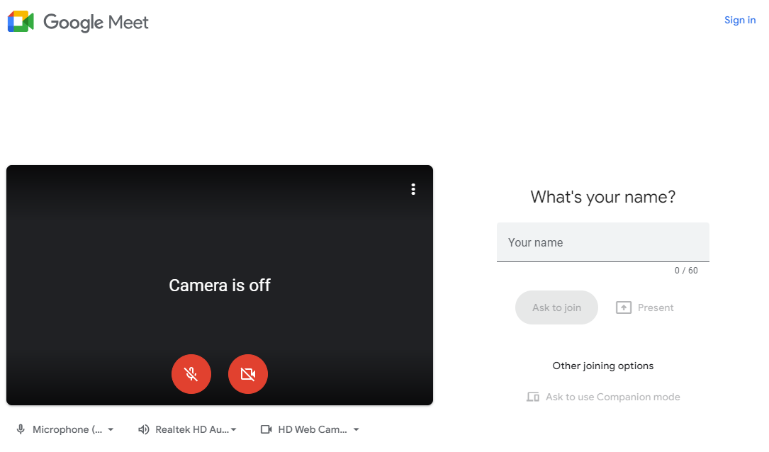
Click vào hai hình này để ẩn camera và tắt âm thanh.

